Slide 1
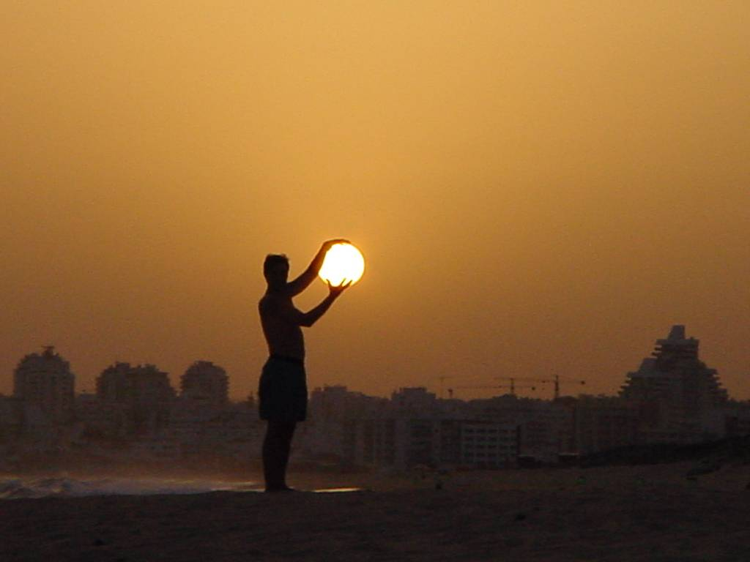
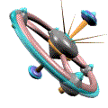
大学物理
绪 论

Slide 2
一、物理学与物质世界
物理学是一门基础学科，探索物质的基本结构和运动的基本规律。是自然科学的基础。
物质存在的基本形式：粒子，场
世界是物质的
物质是运动的
运动是永恒的
☆一切物质都在不停地运动着，运动形式是多样的:
机械运动
分子热运动
电磁（光）运动
（基本）粒子的运动

Slide 3
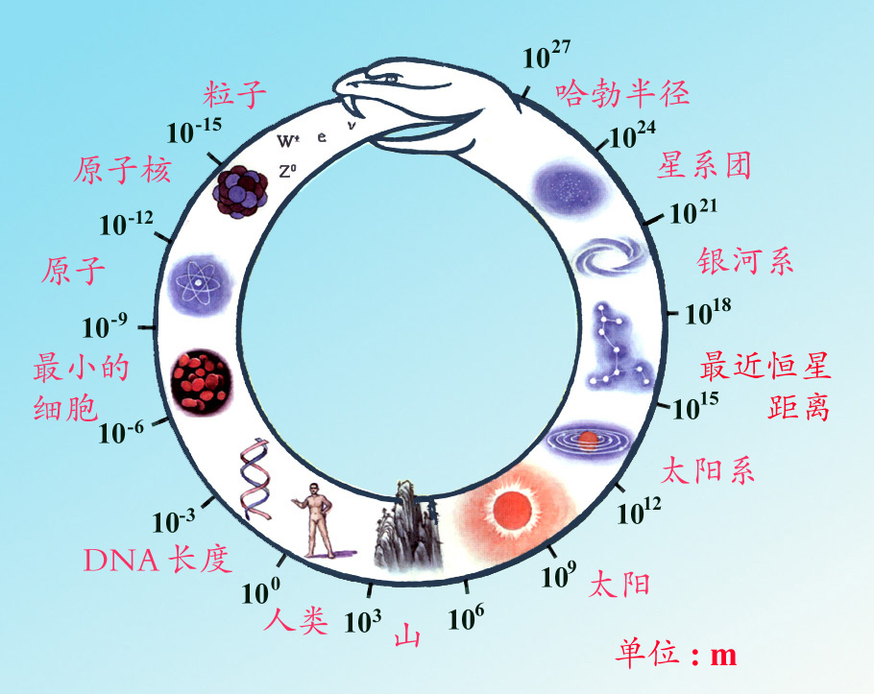
物理学的研究对象十分广泛：
1. 空间尺度
宇宙学、粒子物理学的奇妙衔接

Slide 4
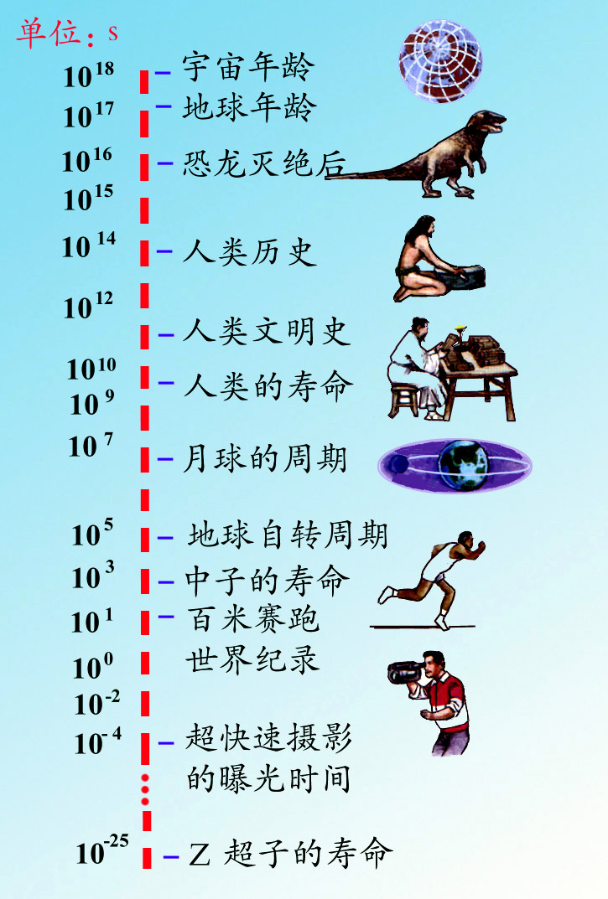
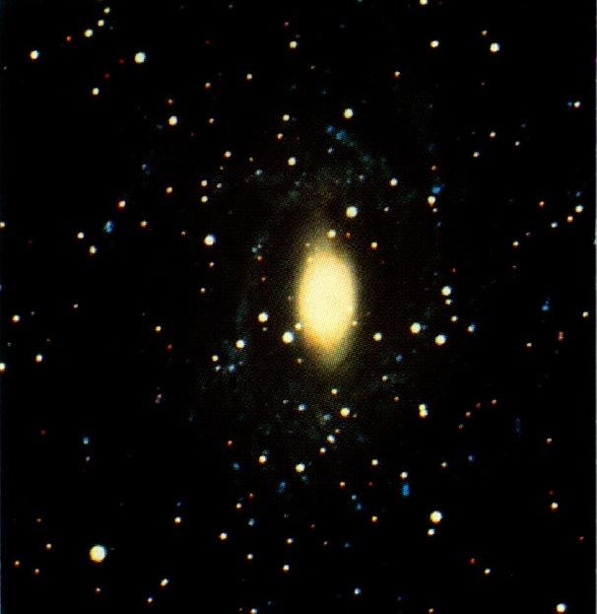
2. 时间尺度
现代的标准宇宙模型告诉我们，宇宙是在一百多亿年前的一次大爆炸中诞生的。以s（秒）为单位，宇宙的年龄约为10¹⁸s的数量级 。
银河系

Slide 5
3. 速度范围
0 (静止) ∼ 3×10⁸ m/s(光速)
二、物理学与科学技术
物理学是现代技术革命的先导

Slide 6
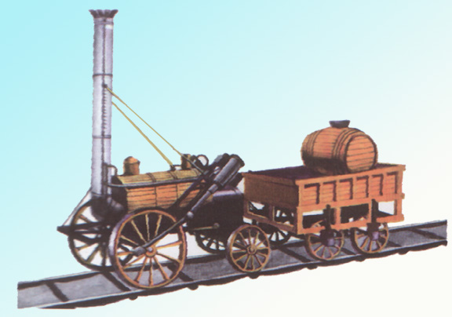
第一次工业革命
18世纪中叶，蒸汽机的发明得益于热学的研究。蒸汽机的使用，促进了手工生产向机械化大生产的转变，并使陆上和海上较大规模的长途运输成为可能，这大大推动了社会发展。
历史上第一辆
蒸汽机车

Slide 7
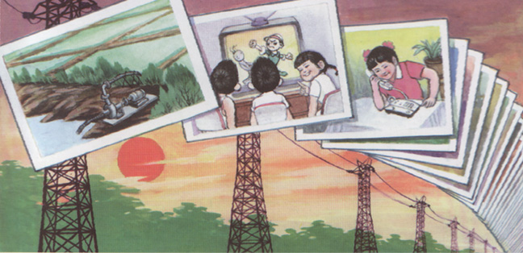
第二次工业革命
19世纪后半叶，在电磁学研究的基础上发展起来的电力的开发与利用，给生产和生活带来深刻的影响，产生了今日的发电机、电动机、电报、电视、雷达，创立了现代的电力工程与无线电技术，使人类社会进入了电的时代。
电能的开发与利用

Slide 8
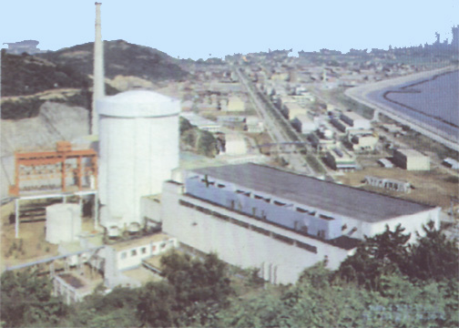
第三次工业革命
上个世纪原子核物理学的研究， 向人们展示了新的能源 ——核能。人类社会已经进入了核能时代。迄今，核能发电已经达到世界总发电量的17％。
在当今世界中，相对论和量子论的建立，物理学已成为现代高技术发展的先导与基础学科。在核能、信息、超导、激光、电子技术中有突出作用。
秦山核电站

Slide 9
重大新技术的产生总是经历长期的物理酝酿
如爱因斯坦质量能量公式（1905）
----卢瑟福粒子散射（1909）
----核能利用（上世纪40年代以后）
如爱因斯坦受激辐射理论（1917）
----第一台激光器问世（1960）
如微电子技术的发展：
量子力学、固体能带理论（上世纪20、30年代）
----晶体管诞生（1947）
----集成电路（1962）
----大规模集成电路（上世纪70年代后期）
----人工微结构

Slide 10
三、课程的几点说明
大学物理主要内容
力学
热学
电磁学
光学
量子物理学
机械运动规律
分子运动规律
光波运动规律
电磁运动规律
微观粒子运动规律
本学期

Slide 11
大学物理与中学物理的关系与差别
1、中学物理是学习大学物理的基础；大学物理是中学物理的继承与发展，但不是简单的重复。
2、有三点主要差别：
（1）研究的对象不同：由简单到复杂，由特殊到一般。
如：匀速到变速，恒力到变力，均匀到非均匀，质点到刚体等。
（2）研究的方法和使用的工具不同：
如：由初等数学到高等数学，由标量到矢量等。
计算复杂
（3）研究的目的不同：
如：由只知其然到知其所以然，由了解知识到应用知识等。

Slide 12
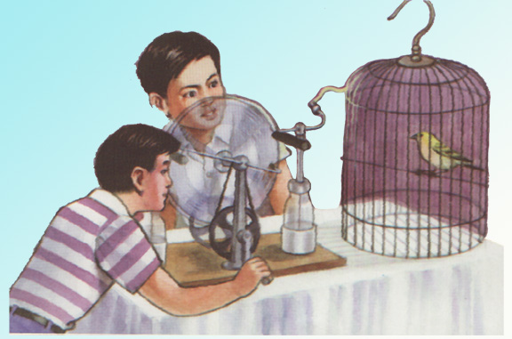

怎样学好物理学？
兴趣
+ 方法
+ 努力 = 效果
预习
认真听课
复习
作业、小结
带电鸟笼里的鸟会安然无恙吗？
是蛋碎瓦全还是瓦碎蛋全？

Slide 13
建议:
培养和提高自学能力
1、勤于思考：对概念、公式能用自己的语言陈述；对定理的证明，能自己独立演算出来。
2、要善于提出问题。
3、独立、按时完成布置的习题。
4、及时总结学习内容和学习方法。
注意
考试成绩是与各自的努力成正比！

Slide 14
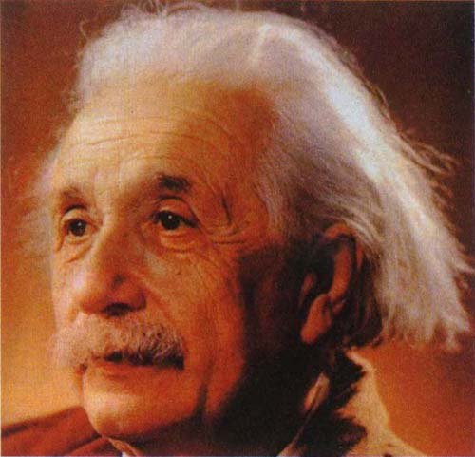
结束语
如果一个人掌握了他的学科基础理论，并且学会了独立思考与工作，他必定会找到自己的道路。
…… 爱因斯坦

